Slide 1
SISTEMA DE GESTÃO DA QUALIDADE Uma proposta de arquitetura
Autor: Luiz Augusto Kill Bernardo
Orientador: Will Machado

Slide 2
SISTEMA DE GESTÃO DA QUALIDADE
Proposta
O objetivo geral deste projeto foi apresentar um protótipo arquitetural de uma aplicação de gestão da qualidade de uma empresa do setor automotivo. Seus objetivos foram:
Construir módulos de incidentes e problemas / controle de processos / divulgação e transparência;
Descrever módulos de BI e de relatórios operacionais;
Construir integrações com catálogo de norma externo e sistema externo de consultoria;
Disponibilizar ferramentas de monitoramento da solução.

Slide 3
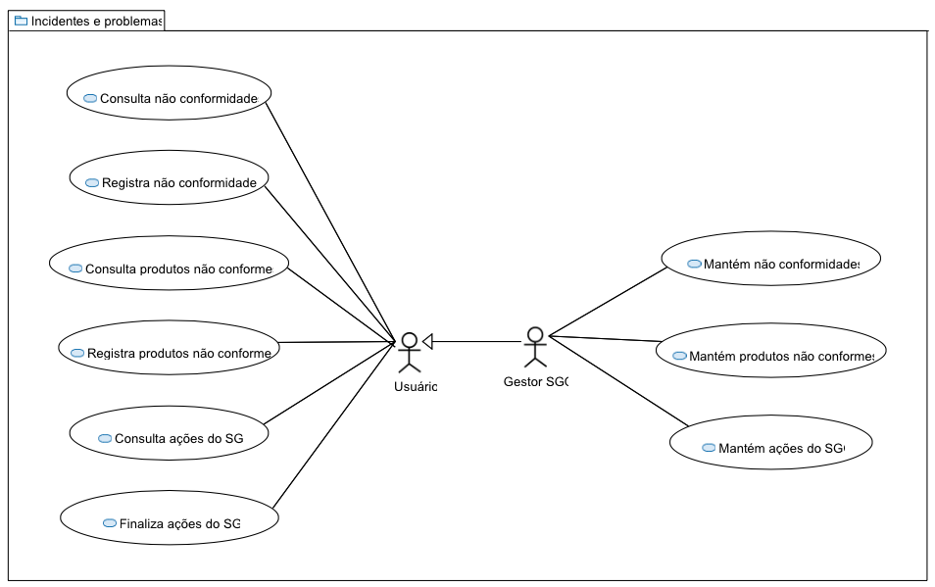
SISTEMA DE GESTÃO DA QUALIDADE
Requisitos Funcionais - Diagrama de casos de uso ou tabela

Slide 4
SISTEMA DE GESTÃO DA QUALIDADE
Requisitos Não Funcionais
Acessibilidade – A aplicação deve ser responsiva
Desempenho – A aplicação deve apresentar performance elevada
Disponibilidade – A aplicação deve ser resiliente a falhas
Interoperabilidade – A aplicação deve consumir APIs
Segurança – A aplicação deve proteger dados e funcionalidades
Disponibilidade – A aplicação deve estar disponível 24/7
Escalabilidade – Deve possibilitar o escalonamento horizontal

Slide 5
SISTEMA DE GESTÃO DA QUALIDADE
Restrições de projeto
Angular
Spring Boot
Microserviços
Stateless
Responsiva
RESTful
JSON
JWT
PWA
MariaDB
Netflix OSS
(Zuul, Hystrix, Ribbon, Eureka)
ELK
MS Integration Services
IBM Cognos
MS SQL Reporting Services

Slide 6
SISTEMA DE GESTÃO DA QUALIDADE
Mecanismos arquiteturais
Mecanismo de análise | Mecanismo de implementação
Comunicação entre processos | Chamadas HTTP
Integrações com sistemas externos | APIs Restful JSON
Log | Logstash
Monitoramento | Elasticsearch + Kibana
Configuração | Spring Cloud Config
Cache | Hazelcast
Build | Maven, npm, Google jib
Deploy | Docker compose
Front end | Angular Typescript
Versionamento | Git
Autenticação e autorização | Tokens JWT
Alta disponibilidade | Netflix Ribbon (gateway)
Alta disponibilidade | Docker Swarm
Descoberta de serviços | Netflix Eureka
Documentação | Swagger (OpenAPI)
Controle de esquemas de banco | Liquibase
Sistema operacional | Debian

Slide 7
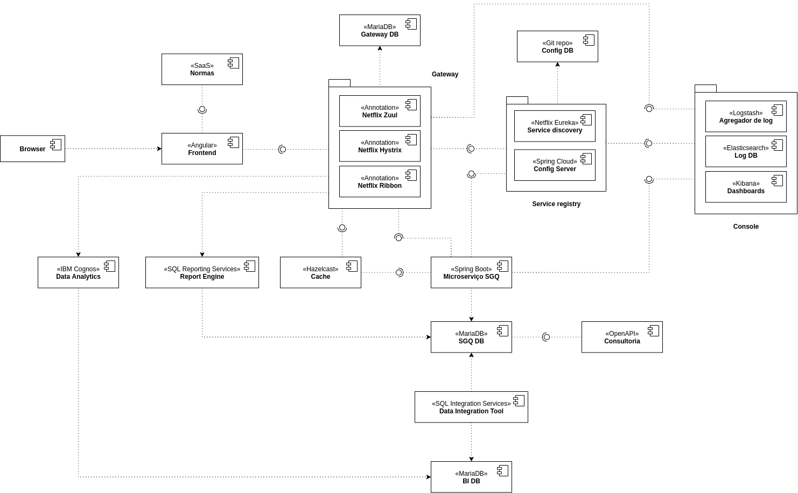
SISTEMA DE GESTÃO DA QUALIDADE
Diagrama de Componentes

Slide 8
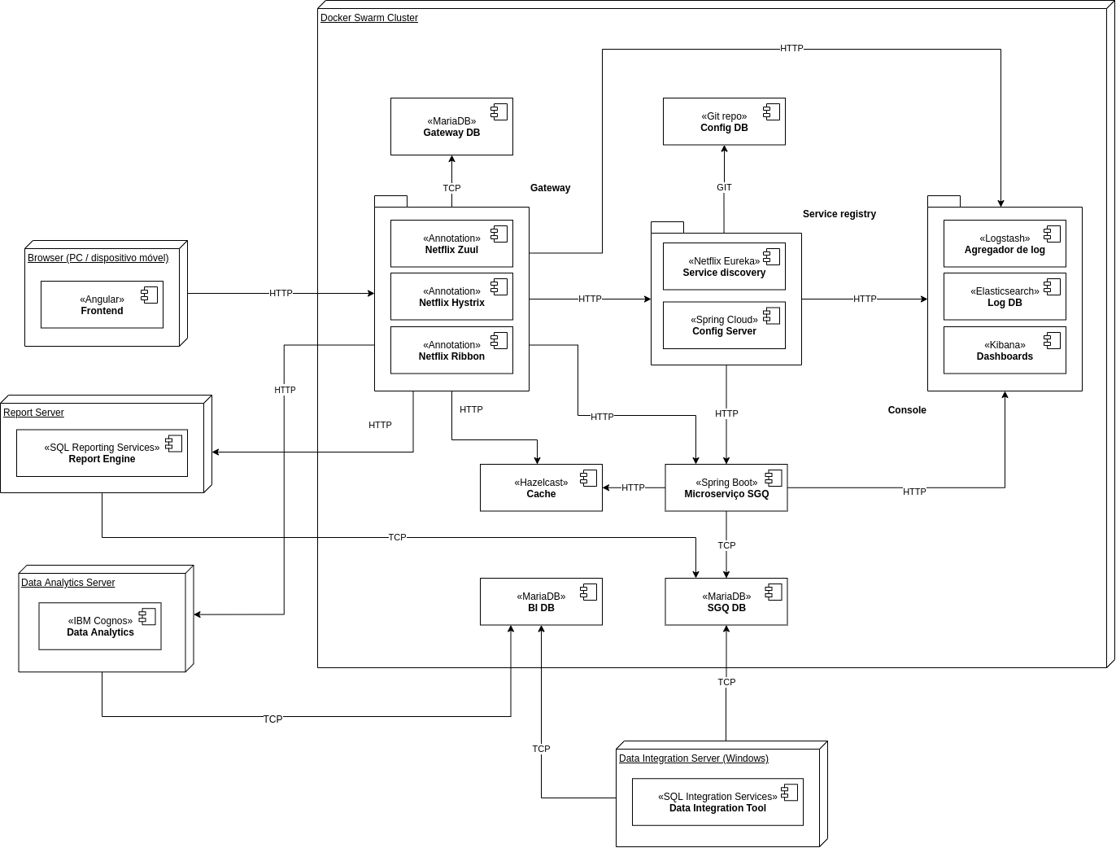
SISTEMA DE GESTÃO DA QUALIDADE
Diagr. de Implantação

Slide 9
SISTEMA DE GESTÃO DA QUALIDADE
Apresentação do Protótipo Arquitetural
Vídeo (screencast) de apresentação da aplicação web.
Sugestão de gravador de tela: http://www.screenr.com
Duração: 2’30”

Slide 10
SISTEMA DE GESTÃO DA QUALIDADE
Avaliação da Arquitetura
Apresentação dos cenários de avaliação e limitações ou riscos da arquitetura (fonte Calibri, tamanho 23)
Duração: 1’30”

Slide 11
SISTEMA DE GESTÃO DA QUALIDADE
Conclusões
A arquitetura escolhida, baseada em microserviços, mostrou-se plenamente capaz de satisfazer os requisitos não funcionais da aplicação, conforme evidenciado anteriormente. Pôde-se verificar os pontos fortes e os pontos de atenção inerentes a esta arquitetura, bem como as características de várias ferramentas utilizadas na implementação. Em resumo, consideramos que os objetivos do projeto foram atingidos.

